Slide 1
Преподавание истории на углубленном уровне: проблемы учителя и ученика; возможности решений
Пигалева Н.П., к.и.н., зав. кафедрой ТМО КОИРО

Slide 2
Практикум.
1. Выберите тему конкретного урока по истории
2. Определите планируемые результаты (личностные, метапредметные, предметные) к данному уроку
3. К каждому планируемому результату (см. задание 2) пропишите 1-2 продуктивных задания, которые позволят формировать эти результаты, либо проверить их сформированность
Практическую работу необходимо выслать 14- 15 декабря на адрес электронной почты:
pigaleva-nadin@yandex.ru​ - Пигалева Надежда Павловна (предмет "История")

Slide 3
Преподавание учебного предмета «История» на уровне среднего общего образования
осуществляется на основе федеральной рабочей программы (далее по тексту – ФРП) по учебному предмету «История» на уровне среднего общего образования на базовом и углубленном уровнях
Общее число часов, рекомендованных для изучения истории на базовом уровне - 136, в 10-11 классах по 2 часа в неделю при 34 учебных неделях.

Slide 4
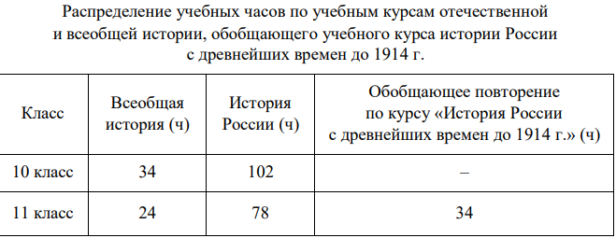
Преподавание истории на углубленном уровне
возможно в рамках гуманитарного и универсального профилей (4 часа в неделю)
В классных журналах (10–11 класс) отводится единая страница для записи уроков по предмету и выставляется единая полугодовая и годовая отметки. Обязательным элементом содержания рабочих программ является включение краеведческого материала.

Slide 5
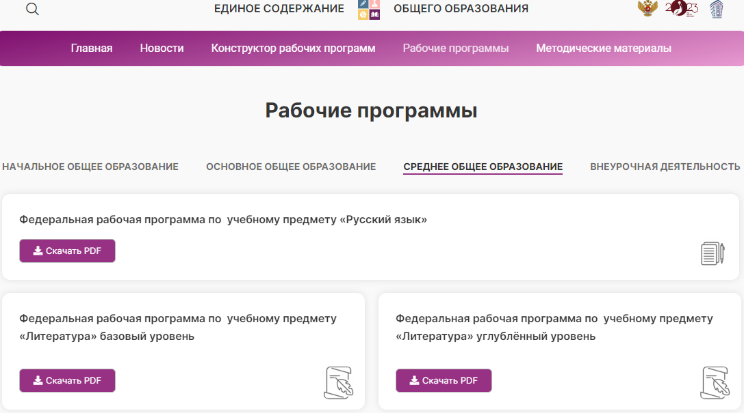
https://edsoo.ru/

Slide 7
БАЗОВЫЙ и УГЛУБЛЕННЫЙ УРОВНИ
УЧЕНИК
ЧЕЙ ВЫБОР?
РЕЗУЛЬТАТ ОГЭ
МОТИВАЦИЯ И ЦЕЛИ
ОРГАНИЗАЦИЯ СОБСТВЕННОЙ ДЕЯТЕЛЬНОСТИ
РЕЗУЛЬТАТ (и не только ЕГЭ)
УЧИТЕЛЬ
ЕСТЬ ЛИ ВЫБОР (вести или нет)?
СТЕПЕНЬ ГОТОВНОСТИ (ЦЕЛЕПОЛАГАНИЕ, СОДЕРЖАНИЕ, МЕТОДИКИ и др.)
ПРОЕКТИРОВАНИЕ И ОРГАНИЗАЦИЯ СОБСТВЕННОЙ ДЕЯТЕЛЬНОСТИ И ДЕЯТЕЛЬНОСТИ УЧЕНИКОВ
РЕЗУЛЬТАТ (воспитание, мировоззрение, ЕГЭ и др

Slide 8
Проблемы смыслов и целей
Содержание
ФРП (БУ, УУ)- УМК???
Возможные ресурсы
?
?
Знание нового содержания
Методика
Специфика УУ? В чем?
?
?
ЧТО ДЕЛАТЬ УЧИТЕЛЮ И УЧЕНИКУ? КАК РАБОТАТЬ С РОДИТЕЛЯМИ?
ПОЗИЦИЯ УЧЕНИКА, РОЛЬ УЧИТЕЛЯ, ДОГОВОРЕННОСТИ И РАСПРЕДЕЛЕНИЕ ОТВЕТСТВЕННОСТИ, НАЦЕЛЕННОСТЬ НА РЕЗУЛЬТАТ И ДР.

Slide 9
Общей целью школьного исторического образования является формирование и развитие личности обучающегося, способного к самоидентификации и определению своих ценностных ориентиров на основе осмысления и освоения исторического опыта своей страны и человечества в целом, активно и творчески применяющего исторические знания и предметные умения в учебной и социальной практике. Данная цель предполагает формирование у обучающихся целостной картины российской и мировой истории, понимание места и роли России в мире, важности вклада каждого её народа, его культуры в общую историю страны и мировую историю, формирование личностной позиции по отношению к прошлому и настоящему Отечества
Задачи (на уровне содержания и деятельности)
-формирование исторического мышления, то есть способности рассматривать события и явления с точки зрения их исторической обусловленности и взаимосвязи, в развитии, в системе координат «прошлое – настоящее – будущее»; -работа с комплексами источников исторической и социальной информации, развитие учебно-проектной деятельности, в углубленных курсах – приобретение первичного опыта исследовательской деятельности; расширение аксиологических знаний и опыта оценочной деятельности (сопоставление различных версий и оценок исторических событий и личностей, определение и выражение собственного отношения, обоснование позиции при изучении дискуссионных проблем прошлого и современности); развитие практики применения знаний и умений в социальной среде, общественной деятельности, межкультурном общении; в углубленных курсах – элементы ориентации на продолжение образования в организациях профессионального образования гуманитарного профиля (Концепция преподавания учебного курса «История России» в образовательных организациях Российской Федерации, реализующих основные образовательные программы.

Slide 10
Результаты (конкретизация стр.31 - 50)
Как проверяем личностные результаты? Почему они идут первыми?
Метапредметные
Предметные
Использование документов ЕГЭ (Спецификация, Кодификатор, возможно ИКС по разделам, как шпаргалка)

Slide 11
Тематическое в помощь! (содержание +виды деятельности)

Slide 12
Проблемы
Содержание
ФРП (БУ, УУ)- УМК???
Возможные ресурсы
?
?
Знание нового содержания
Методика
Специфика УУ? В чем?
?
?

